Slide 1
Příklad 1 - zadání
Příklad 1
V každé řadě chybí jedno číslo. Najdi logickou souvislost řazení čísel a chybějící číslo doplň:
21 , 63 , 189 , ?
7 , 9 , 18 , 20 , 40, ?
73 , 68 , 63 , 58 , ?
1 , 2 , 6 , 24 , 120, 720, ?
1 , 3 , 7 , 13 , 21 , 31 , ?
567
42
53
5040
43
Notes:
21 , 63 , 189 , ? Každé další číslo je trojnásobkem předchozího čísla
7 , 9 , 18 , 20 , 40, ? Přičti 2, vynásob 2
73 , 68 , 63 , 58 , ? Odečti 5
1 , 2 , 6 , 24 , 120, 720, ? Vynásob 2, vynásob 3, vynásob 4,…
1 , 3 , 7 , 13 , 21 , 31 , ? Přičítej postupně násobky 2 (2, 4, 6, 8, … , tj. 1+2, 3+4, 7+6, 13+8,…)

Slide 2
Příklad 2 - zadání
Příklad 2
Doplň poslední člen číselné řady:
2, 5, 14, 41, 122, ?
Doplňte dva následující členy číselné řady:
1, 4, 2, 8, 6, 24, 22, ?, ?
Doplň chybějící dvě čísla, která logicky patří do této číselné řady:
1, 3, 6, 8, 16, 18, 36, ?, ? ,78
365
88, 86
38, 76
Notes:
Doplň poslední člen číselné řady: 2, 5, 14, 41, 122, ? (2*3-1, 5*3-1, 14*3-1, 41*3-1,122*3-1)
Doplňte dva následující členy číselné řady: 1, 4, 2, 8, 6, 24, 22, ?, ? (1*4, 4-2, 2*4, 8-2, 6*4, 24-2)
Doplň chybějící dvě čísla, která logicky patří do této číselné řady: 1, 3, 6, 8, 16, 18, 36, ?, ? ,78 (1+2, 3*2, 6+2, 8*2, 16+2, 18*2, 36+2, 38*2, 76+2)

Slide 3
Příklad 2a - zadání
Příklad 2a
V každé řadě chybí jedno číslo. Najdi logickou souvislost řazení čísel a chybějící číslo doplň:
3,10,17,24,?
17,8,−1,−10,?
2,4,7,9,12,?
5,6,8,11,15,20,?
1,2,6,12,36,72,?
3,12,14,56,58,174,?
3,9,5,15,11,33,29,?
2,1,4,6,8,11,16,16,32,?
Notes:
3,10,17,24,? (přičítá se 7)
17,8,−1,−10,? (odečítá se 9)
2,4,7,9,12,? (střídáme +2 a +3)
5,6,8,11,15,20,? (přičítáme vždy o jedna vyšší číslo než v předchozím kroku)
1,2,6,12,36,72,? (střídáme násobení dvěma a třemi)
3,12,14,56,58,174,? (nejprve násobíme čtyřmi a v dalším kroku přičítáme dva)
3,9,5,15,11,33,29,? (nejprve násobíme třemi, následně odečítáme čtyři)
2,1,4,6,8,11,16,16,32,? (na lichých pozicích je číslo vždy dvojnásobkem předchozího čísla, a na sudých pozicích je řada, kde se vždy jen přičítá pětka)

Slide 4
Příklad 2b5 - zadání
Příklad 2b
V každé řadě chybí jedno číslo. Najdi logickou souvislost řazení čísel a chybějící číslo doplň:
2,7,3,11,5,15,8,19,12,?
1, 4, 9, 16, 25, 36, 49, 64, 81, 100, 121, 144,?
0, 1, 1, 2, 3, 5, 8, 13, 21, ?
2, 3, 5, 7, 11, 13, 17, 19, ?
17,3,6,14,−3,23,19,?
?,7,12,4,5,9,6,−1,5
2,4,10,28,?
1, 2, 3, 5, 8, 13
Notes:
2,7,3,11,5,15,8,19,12,? (na lichých pozicích je řada, kde vždy přičítáme o jedna větší číslo než v předchozím kroku. A na sudých jen přičítáme čtyřku)
1, 4, 9, 16, 25, 36 (posloupnost druhých mocnin přirozených čísel)
0, 1, 1, 2, 3, 5, 8, 13, 21, … (Fibonacciho posloupnost. Každé číslo je definováno jako součet dvou předchozích čísel)
2, 3, 5, 7, 11, 13, 17, 19, (posl. prvočísel)
17,3,6,14,−3,23,19,? ( pokud sečteme čísla na prvním a druhém místě, dostaneme číslo dvacet: 17 + 3 = 20. Stejně pro následující dvojice: 6 + 14 = 20, −3 + 23 = 20, 19+? = 20. Na místě otazníku tak má být jednička)
?,7,12,4,5,9,6,−1,5 (rozdělíme čísla do trojic a, b, c, přičemž platí a + b = c. Takže ?+7 = 12 a 4 + 5 = 9. Místo otazníku tak patří 5)
2,4,10,28,? (předchozí vynásobíme třemi a odečteme dva)
1, 2, 3, 5, 8, 13 (každý následující člen je součet dvou předchozích, další tedy 13+8=22)

Slide 5
Příklad 2c - DÚ
Příklady: Doplň číslo místo otazníku
1, 7, 13, 19, ?
1, 5, 25, 125, ?
5, 10, ?, 20, 25
1, 1, 2, 3, 3, 5, 4, 7, ?, ?
1, 2, 4, 7, 11, ?
256, 128, 64, 32, ?
A, 1, C, 2, E, 4, G, 8, ?, ?
1, 1, 2, 3, 5, 8, 13, ?
1, 1, 1, 2, 2, 3, 3, 4, 5, 4, 8, 7, ?, ?, ?
1, 3, 7, 15, 31, ?
2, 4, 9, 11, 16, ?
30, 28, 25, 21, 16, ?
-972, 324, -108, 36, -12, ?
16, 22, 34, 52, 76, ?
123, 135, 148, 160, 172, ?
4, 5, 7, 11, 19, ?
1, 2, 10, 20, 100, ?
http://matematika.hrou.cz/c/ciselne-rady
Notes:
Řešení příkladů a) 1, 7, 13, 19, 25 – přičátá se 6 b) 1, 5, 25, 125, 625 – násobí se 5 c) 5, 10, 15, 20, 25 – přičítá se 5 d) 1, 1, 2, 3, 3, 5, 4, 7, 5, 9 – 2 řady, jedna přičítá 1, druhá 2 e) 1, 2, 4, 7, 11, 16 – postupně se přičítá 1, 2, 3, 4, 5 atd. f) 256, 128, 64, 32, 16 – dělí se 2 g) A, 1, C, 2, E, 4, G, 8, I, 16 – 2řady, 1.(písmena) ob jedno v abecedě, 2.násobí se 2 h) 1, 1, 2, 3, 5, 8, 13, 21 – Fibonacciho posloupnost – součet 2 předchozích i) 1, 1, 1, 2, 2, 3, 3, 4, 5, 4, 8, 7, 5, 16, 9 – 3 posloupnosti, 1.přičítá se 1, 2.násobí se 2, 3. přičítá se 2 j) 1, 3, 7, 15, 31, 63 – předchozí krát 2 +1 k) 2, 4, 9, 11, 16, 18 – postupně se přičítá 2 a 5 l) 30, 28, 25, 21, 16, 10 – odečítá se 2, 3, 4, 5, 6, atd. m) -972, 324, -108, 36, -12, 4 – dělí se -3 n) 16, 22, 34, 52, 76, 106 – přičítají se násobky 6, tedy 6, 12, 18, 24, 30, atd. o) 123, 135, 148, 160, 172, 185 – střídá se přičítání 12 a 13 p) 4, 5, 7, 11, 19, 35 – přičítají se mocniny 2, tedy 1, 2, 4, 8, 16, atd. q) 1, 2, 10, 20, 100, 200 – dvě řady, obě se násobí 10

Slide 6
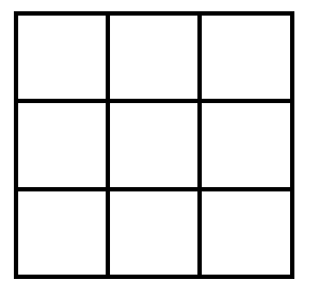
Příklad 3a - zadání
Příklad 3a
Doplň chybějící číslo v tabulce.
3
1
2
1
3
2
6
10
?

Slide 7
;Příklad 3a
3
1
2
1
3
2
6
10
?
????
1. řádek + trojnásobek druhého ř.

Slide 8
Příklad 3a
3
1
2
1.3
3.3
2.3
3+3
1+9
2+6
6
10
8
hledané číslo je 8

Slide 9
Příklad 3b - zadání
Příklad 3b
Doplň chybějící čísla v tabulce.
16
4
16 : 4 = 4
4
?
25
5
?
25 : 5 = 5
5
54
18
3
54 : 18 = 3
Notes:
16/4, 25/5, 54/18 – 4, 5;

Slide 10
Příklad 4 - zadání
Příklad 4
Je dána řada písmen, která se stále s jistou pravidelností opakují: MATMATMATMAT …
Které písmeno je na 28., 159. a 3110. místě?

Slide 11
Příklad 4.1
1 | 2 | 3 | 4 | 5 | 6 | 7 | 8 | 9 | 10 | 11 | 12 | 13 | 14 | 15 | 16 | 17 | 18 | 19
M | A | T | M | A | T | M | A | T | M | A | T | M | A | T | M | A | T | M
zb. 1 | zb. 2 | zb. 0 | zb. 1 | zb. 2 | zb. 0 | zb. 1 | zb. 2 | zb. 0 | zb. 1 | zb. 2 | zb. 0 | zb. 1 | zb. 2 | zb. 0 | zb. 1 | zb. 2 | zb. 0 | zb. 1
1 : 3 = 0 zbytek 1
10 : 3 = 3 zbytek 1
2 : 3 = 0 zbytek 2
11 : 3 = 3 zbytek 2

Slide 12
Příklad 4.2
1 | 2 | 3 | 4 | 5 | 6 | 7 | 8 | 9 | 10 | 11 | 12 | 13 | 14 | 15 | 16 | 17 | 18 | 19
M | A | T | M | A | T | M | A | T | M | A | T | M | A | T | M | A | T | M
zb. 1 | zb. 2 | zb. 0 | zb. 1 | zb. 2 | zb. 0 | zb. 1 | zb. 2 | zb. 0 | zb. 1 | zb. 2 | zb. 0 | zb. 1 | zb. 2 | zb. 0 | zb. 1 | zb. 2 | zb. 0 | zb. 1
Z tabulky je vidět:
vždy, když je zbytek po dělení pořadí
třemi stejný je stejné i písmeno.
T (zb. 0), M (zb. 1) a A (zb. 2).

Slide 13
Příklad 4.3
1 | 2 | 3 | 4 | 5 | 6 | 7 | 8 | 9 | 10 | 11 | 12 | 13 | 14 | 15 | 16 | 17 | 18 | 19
M | A | T | M | A | T | M | A | T | M | A | T | M | A | T | M | A | T | M
zb. 1 | zb. 2 | zb. 0 | zb. 1 | zb. 2 | zb. 0 | zb. 1 | zb. 2 | zb. 0 | zb. 1 | zb. 2 | zb. 0 | zb. 1 | zb. 2 | zb. 0 | zb. 1 | zb. 2 | zb. 0 | zb. 1
28:3=9 zb. 1 ............... M
159:3=53 zb. 0 ........... T
3110:3=103 zb. 2 ......... A

Slide 14
Příklad 5
Příklad 5
Doplň do čtverce čísla od jedné do devíti tak, aby součet ve všech řádcích, sloupcích i úhlopříčkách byl roven 15.

Slide 15
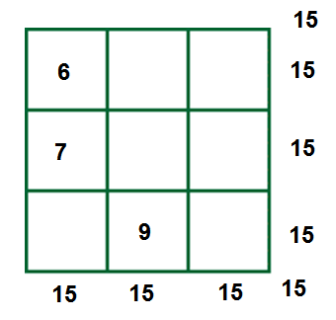
Příklad 5 - zadání

Slide 16
Příklad 5.1
2
Součet tří čísel v prvním sloupci má být 15.
Neznám jediné číslo.
Součet dvou známých čísel je 13. Jaké číslo musím přičíst, abych dostal součet 15? Přičíst musíme číslo 2.

Slide 17
Příklad 5.2
PPříklad 8.1
2
4
Součet tří čísel ve třetím řádku má být 15. Neznám jediné číslo. Součet dvou známých čísel je 11. Abych dostal součet 15, musím přičíst číslo 4.

Slide 18
Příklad 5.3
5
druhý řádek
druhý sloupec
2
4
Součet tří čísel v uhlopříčce má být 15. Neznám jediné číslo. Součet dvou známých čísel je 10. Abych dostal součet 15, musím přičíst číslo 5.

Slide 19
Příklad 5.4
5
3
2
4
Součet tří čísel v druhém řádku má být 15. Neznám jediné číslo. Součet dvou známých čísel je 12. Abych dostal součet 15, musím přičíst číslo 3.

Slide 20
Příklad 5.4
1
5
2
4
Součet tří čísel v druhém sloupci má být 15. Neznám jediné číslo. Součet dvou známých čísel je 14. Abych dostal součet 15, musím přičíst číslo 1.

Slide 21
Příklad 5.5
1
1
8
5
3
5
3
2
4
2
4
Součet tří čísel ve druhém sloupci má být 15. Neznám jediné číslo. Součet dvou známých čísel je 14. Abych dostal součet 15, musím přičíst číslo 1.
Součet tří čísel ve třetím sloupci má být 15. Neznám jediné číslo. Součet dvou známých čísel je 7. Abych dostal součet 15, musím přičíst číslo 8.

Slide 22
Příklad 5.6 - řešení
1
8
5
3
2
4

Slide 23

Příklad 6
Příklad 6
Kuličky v každé ze čtyř šedivých mističek mají stejnou hmotnost, a to 9 kg. Urči, jakou hmotnost má malá, střední a velká kulička.

Slide 24
Příklad 6.1
celkem 9 kg
3
3 stejné koule
3
3
Kolik kg váží jedna
koule?
9 :3 = 3
Jedna koule váží 3 kg.

Slide 25
Příklad 6.2
2
2
2
celkem 9 kg
velká koule ... 3 kg
3
Kolik kg váží jedna
střední koule?
Tři střední koule
váží celkem ?? kg.
Tři střední koule
váží celkem 6 kg.
9 - 3 = 6
Jedna střední koule
váží 2 kg.
Jedna střední koule
váží ?? kg.
6 : 3 = 2

Slide 26
Příklad 6.3
celkem 9 kg
2
2
3 střední koule ... 6 kg
2
Kolik kg váží jedna
malá koule?
Tři malékoule
váží celkem ?? kg.
Tři malé koule
váží celkem 3 kg.
9 - 6 = 3
Jedna malá koule
váží 1 kg.
Jedna malá koule
váží ?? kg.
3 : 3 = 1

Slide 27
Příklad 6.4 - řešení
Malá koule váží 1 kg
Střední koule váží 2 kg
Velká koule váží 3 kg

Slide 28
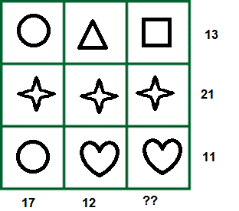
Příklad 7
Příklad 7
Na obrázku má každý symbol určitou číselnou hodnotu. Pod sloupcem nebo na konci řádku je uveden součet těchto hodnot. Které číslo doplníte místo otazníků?

Slide 29
Příklad 7.1
Příklad 7
7
7
7
Tři hvězdy .... součet 21
Jedna hvězda .... 21 : 3 = 7

Slide 30
Příklad 7.2
Příklad 7
7
7
7
První sloupec – dvě kola + hvězda
Součet 17, hvězda = 7

Slide 31
Příklad 7.3
Příklad 7
5
7
7
7
5
Dvě kola ....... 17 – 7 = 10
Jedno kolo....... 10 : 2 =5

Slide 32
Příklad 7.4
Příklad 7
5
7
7
7
5
Třetí řádek .... kolo + dvě srdce
Jedno kolo....... 5, kolo + dvě srdce = 11

Slide 33
Příklad 7.5
Příklad 7
5
7
7
7
5
3
3
Dvě srdce .... 11 – 5 = 6
Jedno srdce ....... 6 : 2 = 3

Slide 34
Příklad 7.6
Příklad 7
5
2
7
7
7
5
3
3
Trojúhelník+ Hvězda + srdce .... 12
Hvězda + srdce .... 10→ Trojúhelník ... 2

Slide 35
Příklad 7.7 - řešení
Příklad 7
5
2
6
7
7
7
5
3
3
Čtverec ...... první řádek ..... 6
Čtverec ...... ?
Hledaný součet .... 6 + 7 + 3 = 16

Slide 36
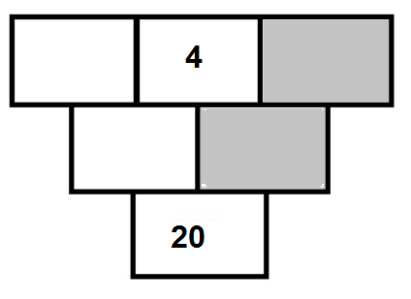
Příklad 8
Příklad 8
Součtové trojúhelníky doplň tak, aby součet tmavých polí byl 12.

Slide 37
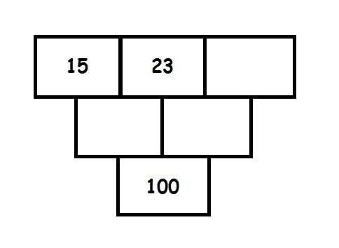
Příklad 8.1
Součtové trojúhelníky - platí základní pravidlo: každé číslo je součtem dvou čísel, ležících nad ním. Slouží k procvičení sčítání a odčítání.
39
38
62

Slide 38

Příklad 8.2
Příklad 8

SOUČET MÁ BÝT 12.
4 + 
4 + +  = 12
+  = 12 - 4
+  = 8
 = 4
Hledaná hodnota je 4.

Slide 39
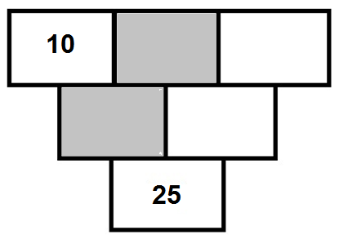

Příklad 8.3 - řešení
Příklad 8 – ještě pro zopakování

SOUČET MÁ BÝT 12.
10 + 
10 + +  = 12
+  = 12 - 10
+  = 2
 = 1
Hledaná hodnota je 1.

Slide 40
Příklad 9
P10
Příklad 9
Prohlédni si graf a zodpověz otázky
Kolik dětí má v oblibě fotbal? Kolikrát víc chlapců hraje fotbal?
O kolik chlapců více raději běhá než hraje tenis?
O kolik děvčat více raději běhá než hraje tenis?
Kolik dívek nejraději plave?
Kolik dětí hraje golf?
Kolikrát méně dětí má v oblibě jiný sport než fotbal?
Kolik dětí celkem sportuje?
Ve kterých sportech je víc děvčat než chlapců?

Slide 41
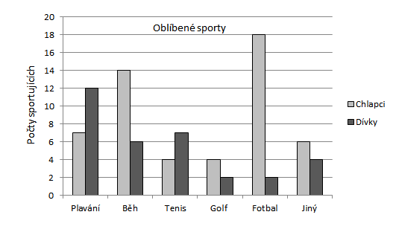
Příklad 9.1
P10
Příklad 9
18
2
Kolik dětí má v oblibě fotbal? Kolikrát víc chlapců hraje fotbal?
18 + 2 = 20
18 : 2 = 9
20 dětí má v oblibě fotbal. Devětkrát víc chlapců.

Slide 42
Příklad 9.2
P10
Příklad 9
14
12
7
7
6
4
O 1 dívku více raději hraje tenis než běhá.
O kolik chlapců více raději běhá než hraje tenis?
O kolik děvčat více raději hraje tenis než běhá ?
O kolik děvčat více raději plave než hraje tenis?
O 10 chlapců více raději běhá než hraje tenis.

Slide 43
Příklad 9.3
P10
Příklad 9
12
4
2
Kolik dívek nejraději plave?
Kolik dětí hraje golf?

Slide 44
Příklad 9.4
18
P10
18
14
12
20
7
7
6
6
6
!
4
4
4
!
4
2
2
2
54
76
74
82
56
39
43
50
19
10
33
86
Kolikrát méně dětí má v oblibě jiný sport než fotbal?
Kolik dětí celkem sportuje?
Ve kterých sportech je víc děvčat než chlapců?

Slide 45
Příklad 9.5
18
P10
18
14
12
7
7
6
6
4
4
4
54
2
56
2
74
39
43
50
85
19
33
76
82
86
 | Chlapci | Dívky | Celkem
Plavání | 7 | 12 | 19
Běh | 14 | 6 | 20
Tenis | 4 | 7 | 11
Golf | 4 | 2 | 6
Fotbal | 18 | 2 | 20
Jiný | 6 | 4 | 10
Celkem | 53 | 33 | 86

Slide 46
Příklad 10
Příklad 10
Třída 4. B zjišťovala polední teploty v pěti za sebou následujících dnech. Kromě teploty naměřené ve čtvrtek jsou všechny údaje zaznamenány v grafu. Stejný pokles polední teploty, který byl zaznamenán z pondělí na úterý, nastal i ze čtvrtku na pátek. Jak se změnila polední teplota ze středy na čtvrtek?

Slide 47
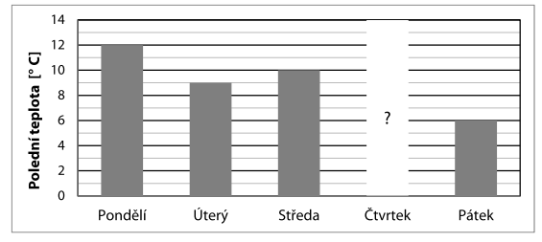
Příklad 10
Příklad 10
Příklad 19.1
10 °C
12
9
9 °C
6
Pokles o 3 °C
Ve ČT byla o 3°C vyšší
Stejný pokles polední teploty, který byl zaznamenán z pondělí na úterý, nastal i ze čtvrtku na pátek. Jak se změnila polední teplota ze středy na čtvrtek?
Teplota klesla o 1 °C.

Slide 48
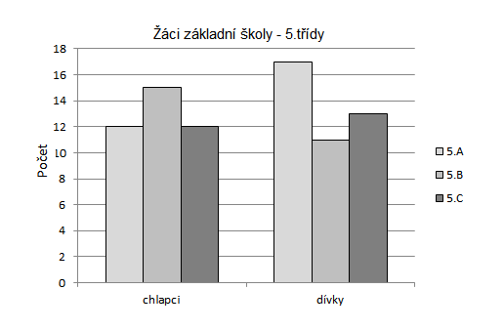
Příklad 11
Příklad 11
Ve třídách 5.A, 5.B a 5.C je dohromady ? žáků. Ve které z těchto tří tříd je žáků nejvíce? O kolik víc děvčat navštěvuje páté třídy? Ve které třídě je více chlapců a ve které je více dívek? Sestavte odpovídající tabulku.

Slide 49
Příklad 11.1
Ve které z těchto tří tříd je žáků nejvíce?
29
26
12
15
12
17
11
13
25
celkem 80
5.A
5.A
5.B
5.C
5.A
5.B
5.C

Slide 50
Příklad 11.2
O kolik víc děvčat navštěvuje páté třídy?
17
12
11
15
12
13
41
39

Slide 51
Příklad 11.3
Ve které třídě je více chlapců a ve které je více dívek?
15
17
11
13
12
12

Slide 52
Příklad 11.4
 | 5.A | 5.B | 5.C | celkem
chlapci | 12 | 15 | 12 | 39
dívky | 17 | 11 | 13 | 41

Slide 53
Příklad 12
Příklad 12
Paní pokladní v pojišťovně nejdříve vyplatila 13 500 Kč a potom přijala 1500 Kč a 3500 Kč. Po provedení těchto tří platebních operací měla v pokladně 36 800 Kč. Kolik korun měla v pokladně původně?
-13500+1500+3500=36800
=36800+13500-1500-3500=45300

Slide 54
Příklad 13
Příklad 13
Martin má v peněžence 13 pětikorun a 21 dvoukorun, Petr má v peněžence 20 pětikorun a 3 koruny. Kolik Kč musí Martin Petrovi dát, aby měli oba stejně?
13.5+21.2=107
aby měli stejně – bokem
dá dvě dvoukoruny
každý si vezme jednu
dvoukorunovou minci
rozdíl 4 Kč – 2 dvoukoruny
20.5+3.1=103
Odpověď: Dá mu jednu dvoukorunu.

Slide 55
Příklad 14
Příklad 14
V prasátku jsou mince v hodnotě 230 korun. Mezi nimi je 22 pětikorun a zbytek jsou dvoukoruny a koruny, kterých je v prasátku stejný počet. Kolik je v prasátku dvoukorun? Jakou částku můžeme zaplatit jen korunovými mincemi?
120 : 3 = 40
čtyřicetkrát
22 . 5 = 110
230 – 110 = 120
dvoukoruny a koruny ....... 120 Kč ..... stejný počet mincí
odebírám po jedné minci každé hodnoty – tj. 3 Kč
Kolikrát?
Dvoukorun je čtyřicet kusů.
Korun je 40 kusů.
Korunovými mincemi zaplatíme částku 40 Kč.

Slide 56
Příklad 15 - zadání
Příklad 15 – DÚ
V řadě cvičenců stojí vždy tři chlapci a potom dvě dívky, dále zase tři chlapci a potom dvě dívky a tak dále. Urči, jestli na 49. místě, 117. místě a 183. místě stojí chlapec nebo dívka.

Slide 57
Příklad 15.2
zbytek
zbytek
1
2
3
4
0
1
2
3
4
0
1 | 2 | 3 | 4 | 5 | 6 | 7 | 8 | 9 | 10
CH | CH | CH | D | D | CH | CH | CH | D | D
Z tabulky je vidět:
vždy, když je zbytek po dělení pořadí
pěti 1, 2 nebo 3 je na daném místě
chlapec, je-li zbytek 4 nebo 0 je na
daném místě dívka.

Slide 58
Příklad 15.2
zbytek
zbytek
1
2
3
4
0
1
2
3
4
0
41 | 42 | 43 | 44 | 45 | 46 | 47 | 48 | 49 | 50
CH | CH | CH | D | D | CH | CH | CH | D | D
181 | 182 | 183 | 184 | 185 | 186 | 187 | 188 | 189 | 190
CH | CH | CH | D | D | CH | CH | CH | D | D
111 | 112 | 113 | 114 | 115 | 116 | 117 | 118 | 119 | 120
CH | CH | CH | D | D | CH | CH | CH | D | D
49. místo – dívka (49:5=9, zb. 4)
117. místo – chlapec (117:5=23, zb. 2)
183. místo – chlapec (183:5=36, zb. 3)

Slide 59
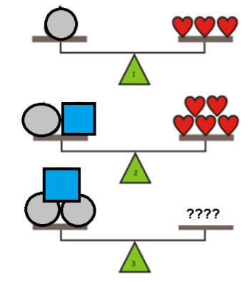
Příklad 16
Příklad 16 - DÚ

Slide 60
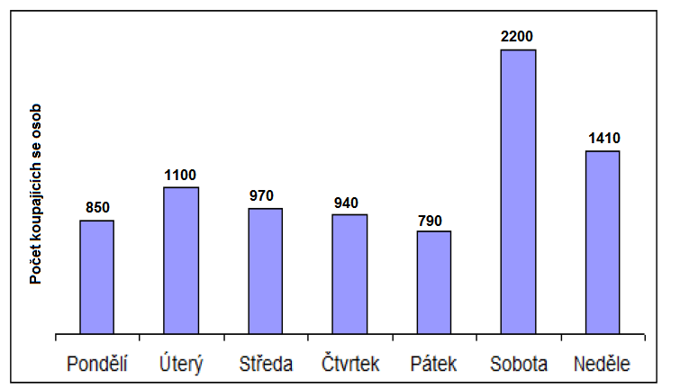
Příklad 17
Příklad 17 - DÚ
Kolik lidí navštívilo koupaliště od pondělí do pátku? Zaokrouhlete na celé stovky.

Slide 61
Příklad 17.1
Příklad 17
Spočítejte, kolik návštěvníků přišlo dohromady v pondělí, úterý a ve středu. Je to více nebo méně než v sobotu a v neděli? O kolik?.

Slide 62
Příklad 17.2
Příklad 17
Porovnejte počet návštěvníků během týdne (pondělí – pátek)
a o víkendu (sobota a neděle).
850 + 1100 + 970 + 940 + 790
2200 + 1410
4650
3610
>
4650
3610

Slide 63
Příklad 18
Příklad 18
Graf ukazuje výdělky dělníků za první letošní měsíc. Určete:
Jaký je rozdíl mezi nejvyšším a nejnižším výdělkem. Údaje zaokrouhlete na celé stovky.
Karel pracuje ve dvojici s Honzou a Mirek pracuje ve dvojici s Tondou. Která dvojice dosáhla většího výdělku a o kolik Kč to bylo?
Seřaďte dělníky podle výdělků od nejmenšího po největší výdělek.

Slide 64
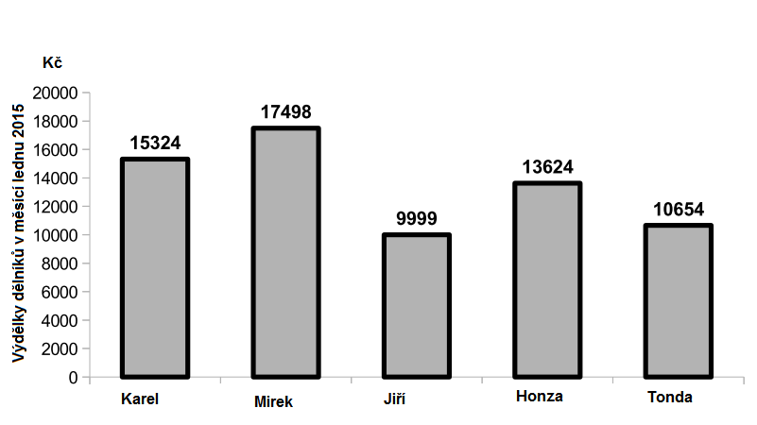
Příklad 18.1
Příklad 18
Jaký je rozdíl mezi nejvyšším a nejnižším výdělkem.
17498 -9999 = 7499
17498 -9999

Slide 65
Příklad 18.2
Karel pracuje ve dvojici s Honzou a Mirek pracuje
ve dvojici s Tondou. Která dvojice dosáhla většího
výdělku a o kolik Kč to bylo?
28152 =
798
28948
15324 + 13624
17498 + 10654
-
Víc vydělala žlutá dvojice (Honza a Karel)
28152
28948

Slide 66
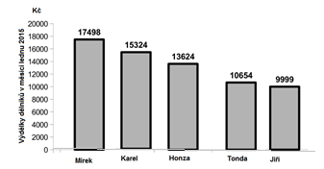
Příklad 18.3
Příklad 18
Seřaďte dělníky podle výdělků od nejmenšího po největší výdělek.

Slide 67
Příklad 19
Příklad 19 – DÚ
Jana koupila 4 kilogramy banánů celkem za 72 Kč. Dále koupila 3 kilogramy broskví a 6•žvýkaček. 1•kilogram broskví stál stejně jako 2 kilogramy banánů. Jana zaplatila dvěma stokorunami a prodavačka jí vrátila zpět 2 Kč. Zjistěte kolik stála jedna žvýkačka?

